Slide 1


AMOY INTEREST
Chatbot 项目展示
小组成员：
尚晴宇 姚镔炜 张懿雯

Slide 2
目 录
CONTENTS
01
Background && related work
02
Approach && Implementation
03
Evaluation
04
Demo
05
Task Allocation

Slide 3
01
Background && Related work

Slide 4
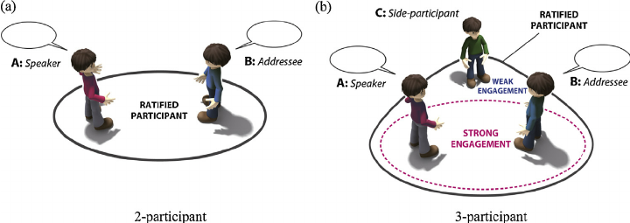
会话模型
Conversation model又称会话模型，在wiki百科中并未给出明确的定义，通常指用来模拟人类对话的机器学习模型。它作为NLP的重要内容，可以用来实现更加智能的聊天机器人

Slide 5
聊天机器人
聊天机器人（Chatterbot）是经由对话或文字进行交谈的计算机程序。能够模拟人类对话，通过图灵测试。
聊天机器人可用于实用的目的，如客户服务或资讯获取。从实现上看，有些聊天机器人会搭载自然语言处理系统，但大多简单的系统只会撷取输入中的关键字，再从数据库中找寻最合适的应答句。在本项目中，我们关注的是前者。

Slide 6
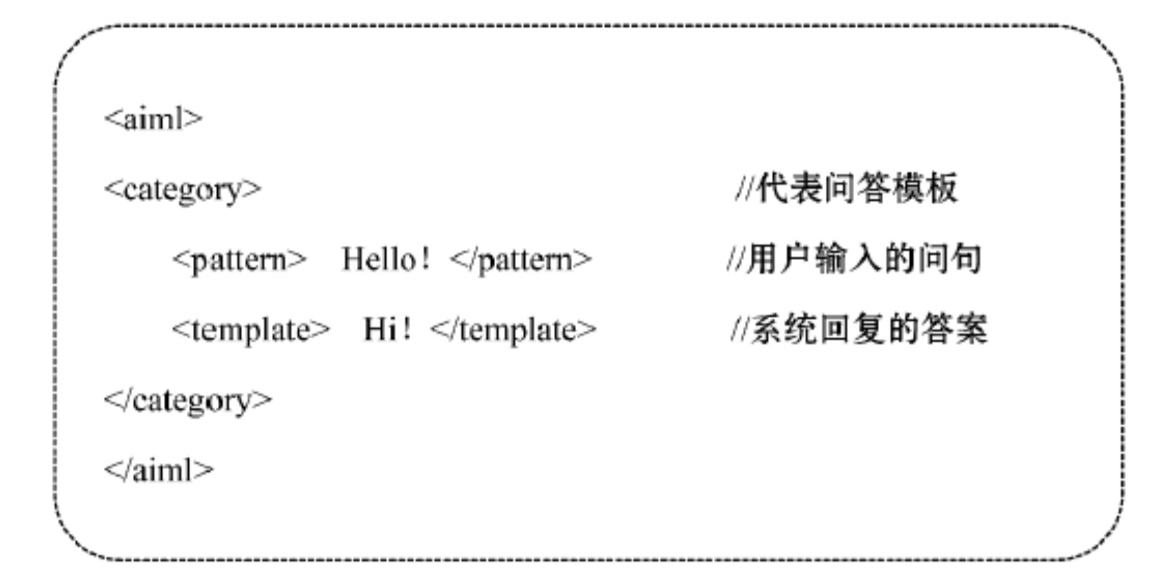
聊天机器人的种类
一、基于人工模版
方法：根据用户输入的句子，在模板库中找到匹配的问句模板，然后按照对应的应答模板生成答案。
优点：精确。
缺点：需要大量的人力，并且缺乏灵活性，可扩展性差。

Slide 7
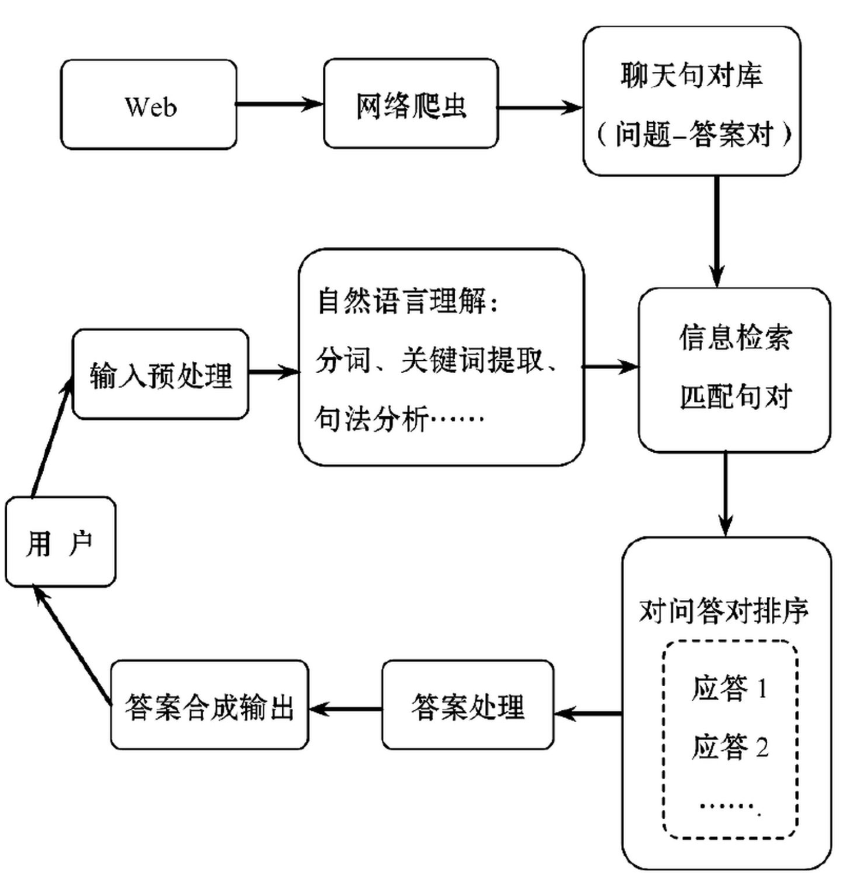
聊天机器人的种类
二、基于检索
方法：根据用户输入的句子，在对话库中以搜索匹配的方式进行匹配。
优点：回答质量高，表达比较自然。
缺点：对对话库的要求很高，并且需要足够大。

Slide 8
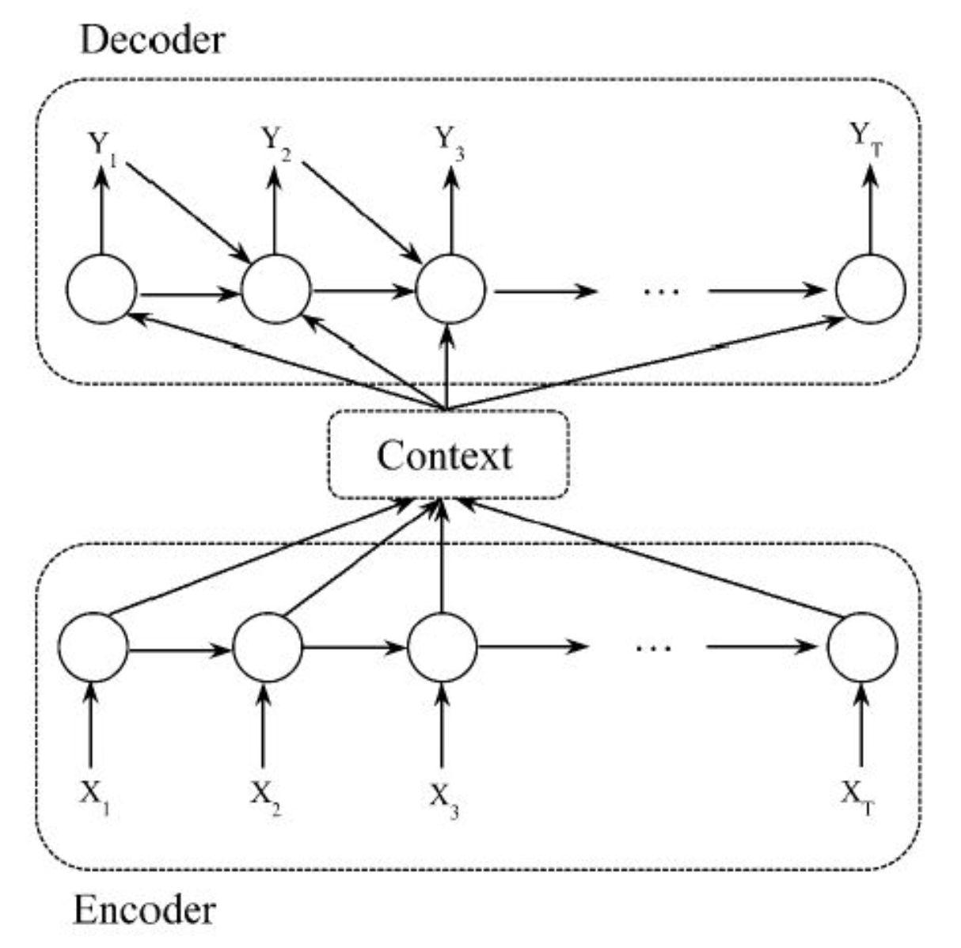
聊天机器人的种类
三、基于深度学习
方法：根据用户输入，利用模型逐词或逐字生成答案，然后将答案回复给用户。
优点：思路简单，可扩展，能够更好地理解上下文。
缺点：模型很难训练，回复时经常存在一些语法错误。

Slide 9
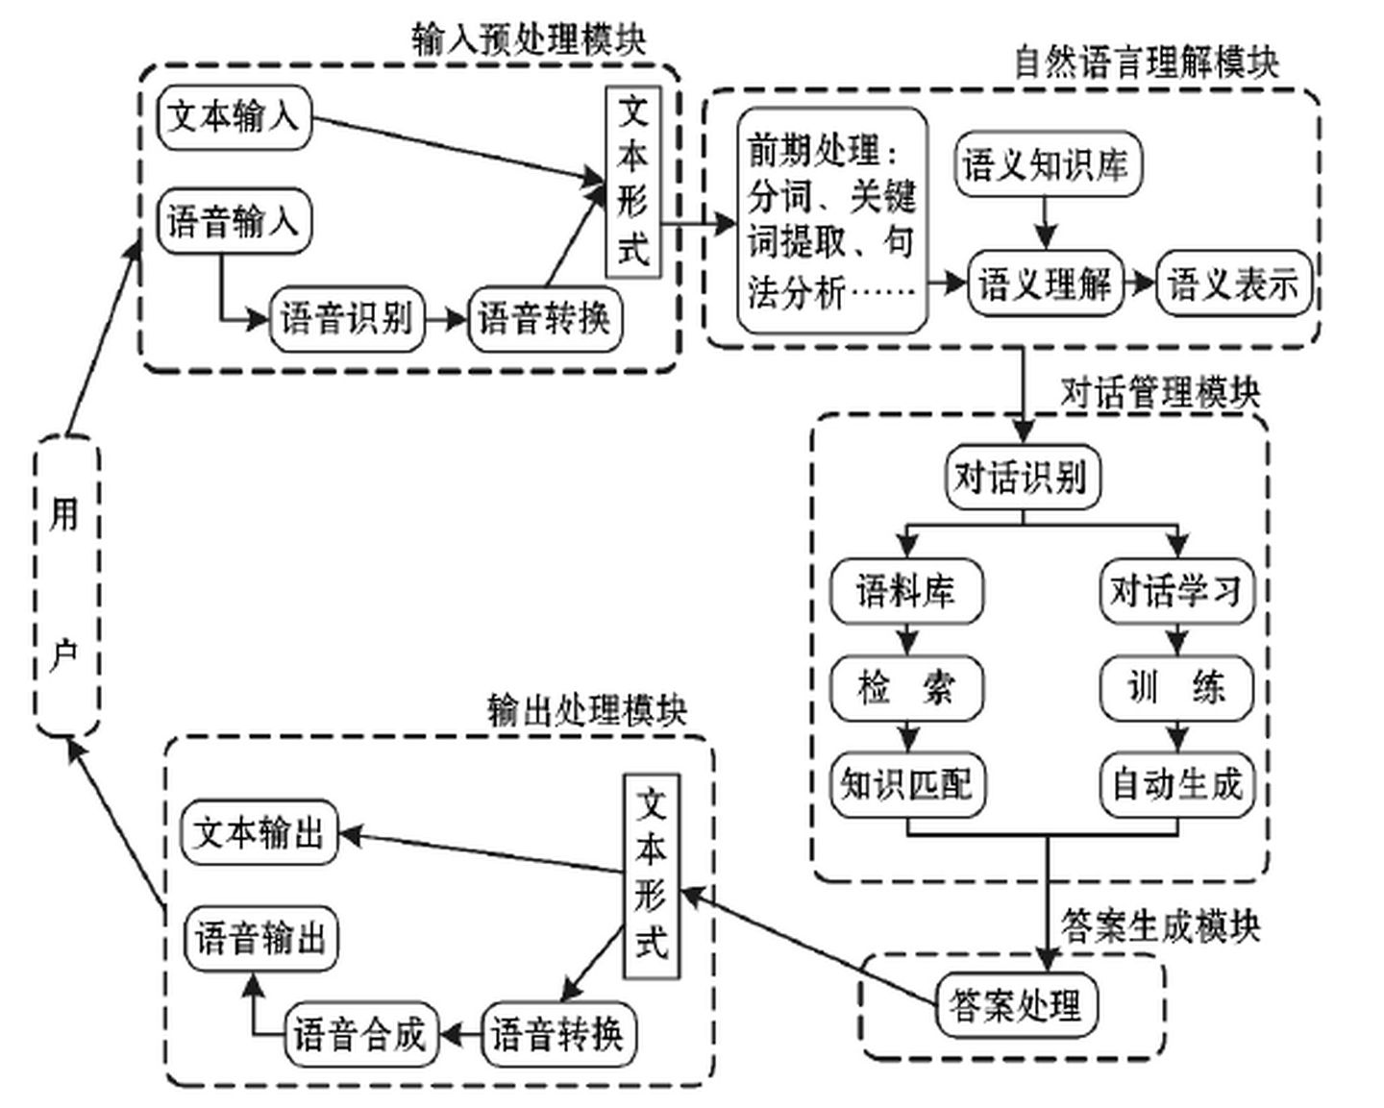
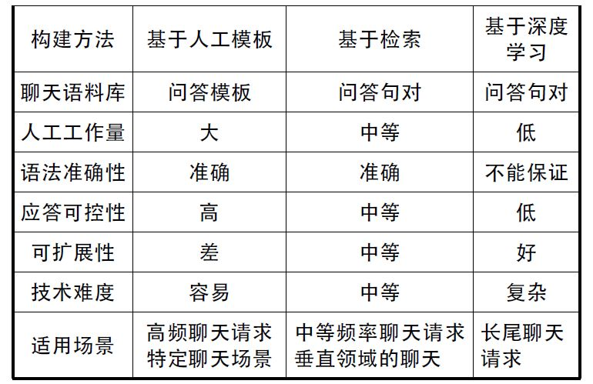
种类对比和通用系统框架
深度学习发展强势
而目前检索方法使用较多

Slide 10
聊天任务的种类
任务完成类型
用于完成用户的特定任务需求，比如电影票预订、机票预定、音乐播放、让机器人跳舞等
问答类型
用于解决用户的信息查询需求，主要是一问一答的对话形式，如“美国总统是谁”等，或者植入机器人的知乎问答
闲聊类型
用于解决用户的情感倾诉需求以及其它类型对话之间的衔接需求
每一种任务类型，在同一个对话中，可能相互穿插，比如：
人：今天天气怎样？
机器人：今天深圳天气晴，25-33度。 ——（问答类型）
人：哇，天气好好，做点什么好呢 ？
机器人：不如出去公园散散步玩玩吧。 ——（闲聊类型）
人：哪个地方？
机器人：给你推荐附近的市民中心吧 。
——（任务完成类型）

Slide 11
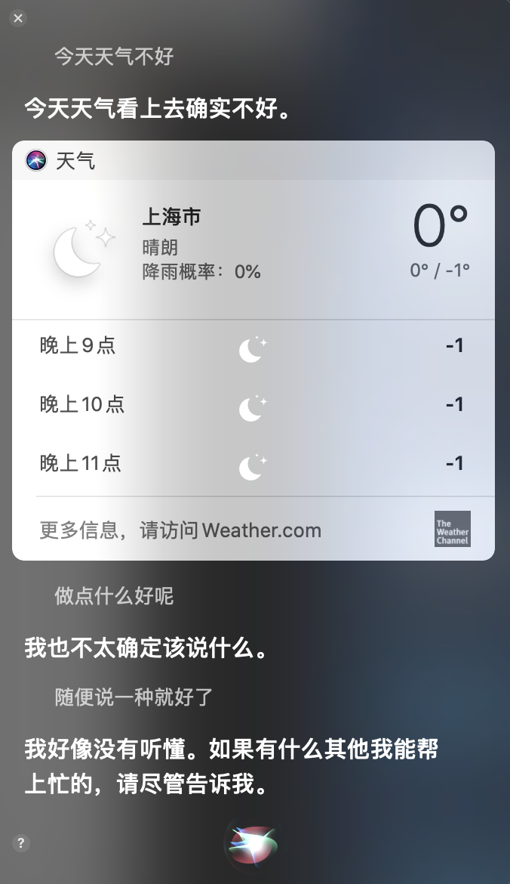
企业中的聊天机器人
目前，聊天机器人是虚拟助理（如iPhone Siri，天猫精灵）的一部分，可以与许多组织的应用程序，网站以及即时消息平台（如Facebook Messenger，微软小冰）连接。非助理应用程序包括娱乐目的的聊天室和社交机器人等。
对于闲聊类型的任务不能很好的解决。

Slide 12
未来技术的改良与优化
科学领域：智能是多方面的体现
学习能力
数据筛选能力
自升级能力
产品领域：提高用户粘度
提高生命感，人格化、IP化
区分不同用户角色
利用知识图谱

Slide 13
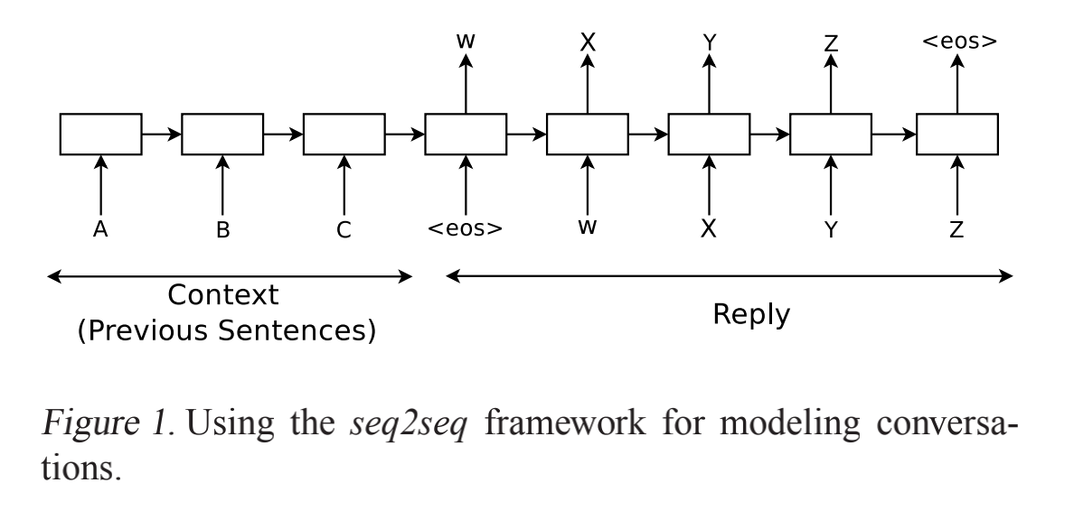
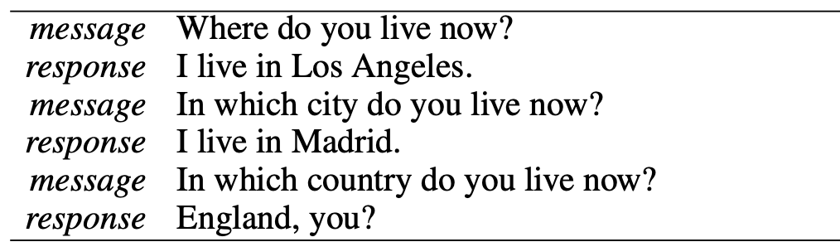
相关工作
《A Neural Conversational Model》'2015
利用深度学习解决会话模型
采用序列到序列框架
优势：
端到端学习，思路简单
适用面广，需要较少手工定制的规则
具备一定推理和获取知识的能力
故障模式：
多次会话间缺乏一致性
《A Persona-Based Neural Conversation Model》'2016

Slide 14
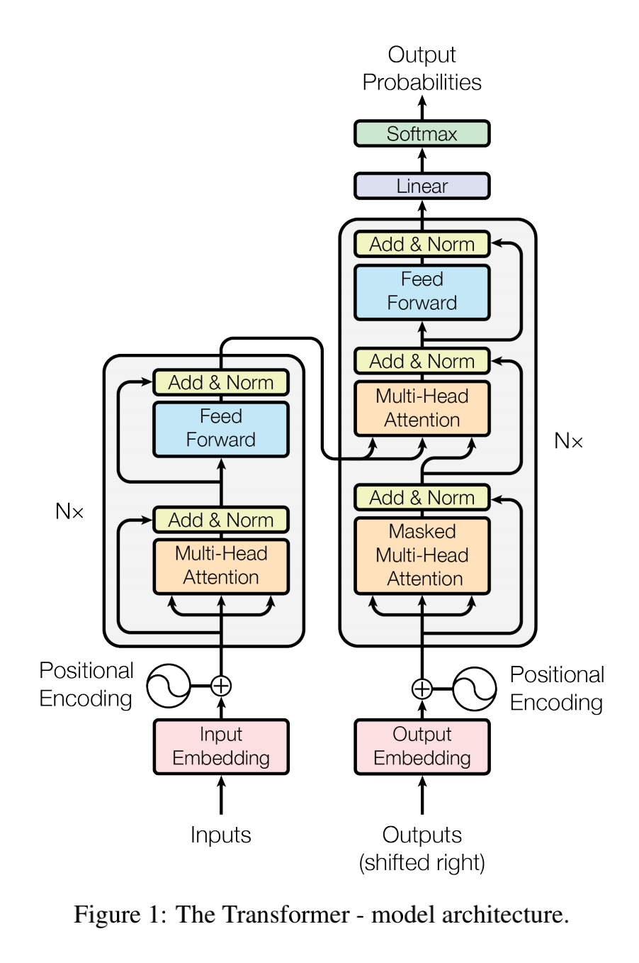
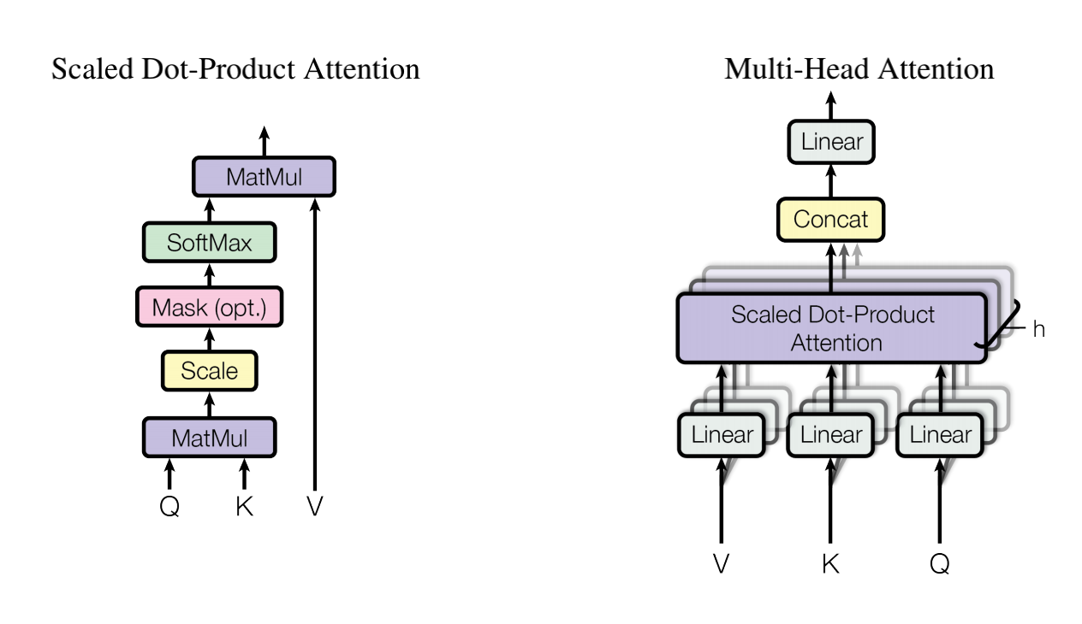
相关工作
《Attention Is All You Need》'2017

Slide 15
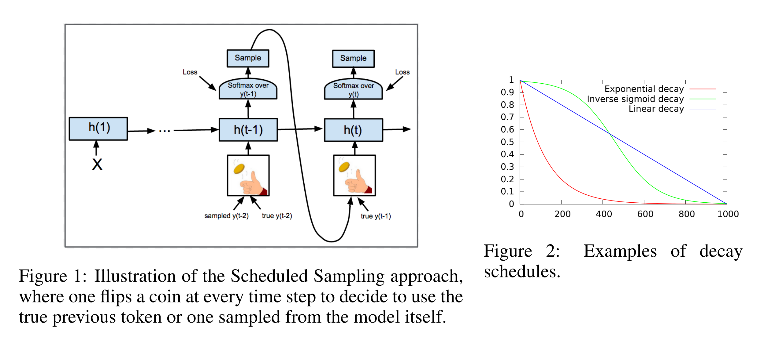
相关工作
《Scheduled Sampling for Sequence Prediction with
Recurrent Neural Networks》' 2015
缩小训练与推断间的差距，较少使用答案做指导
模型收敛时间缩短，预测效果有所改善

Slide 16
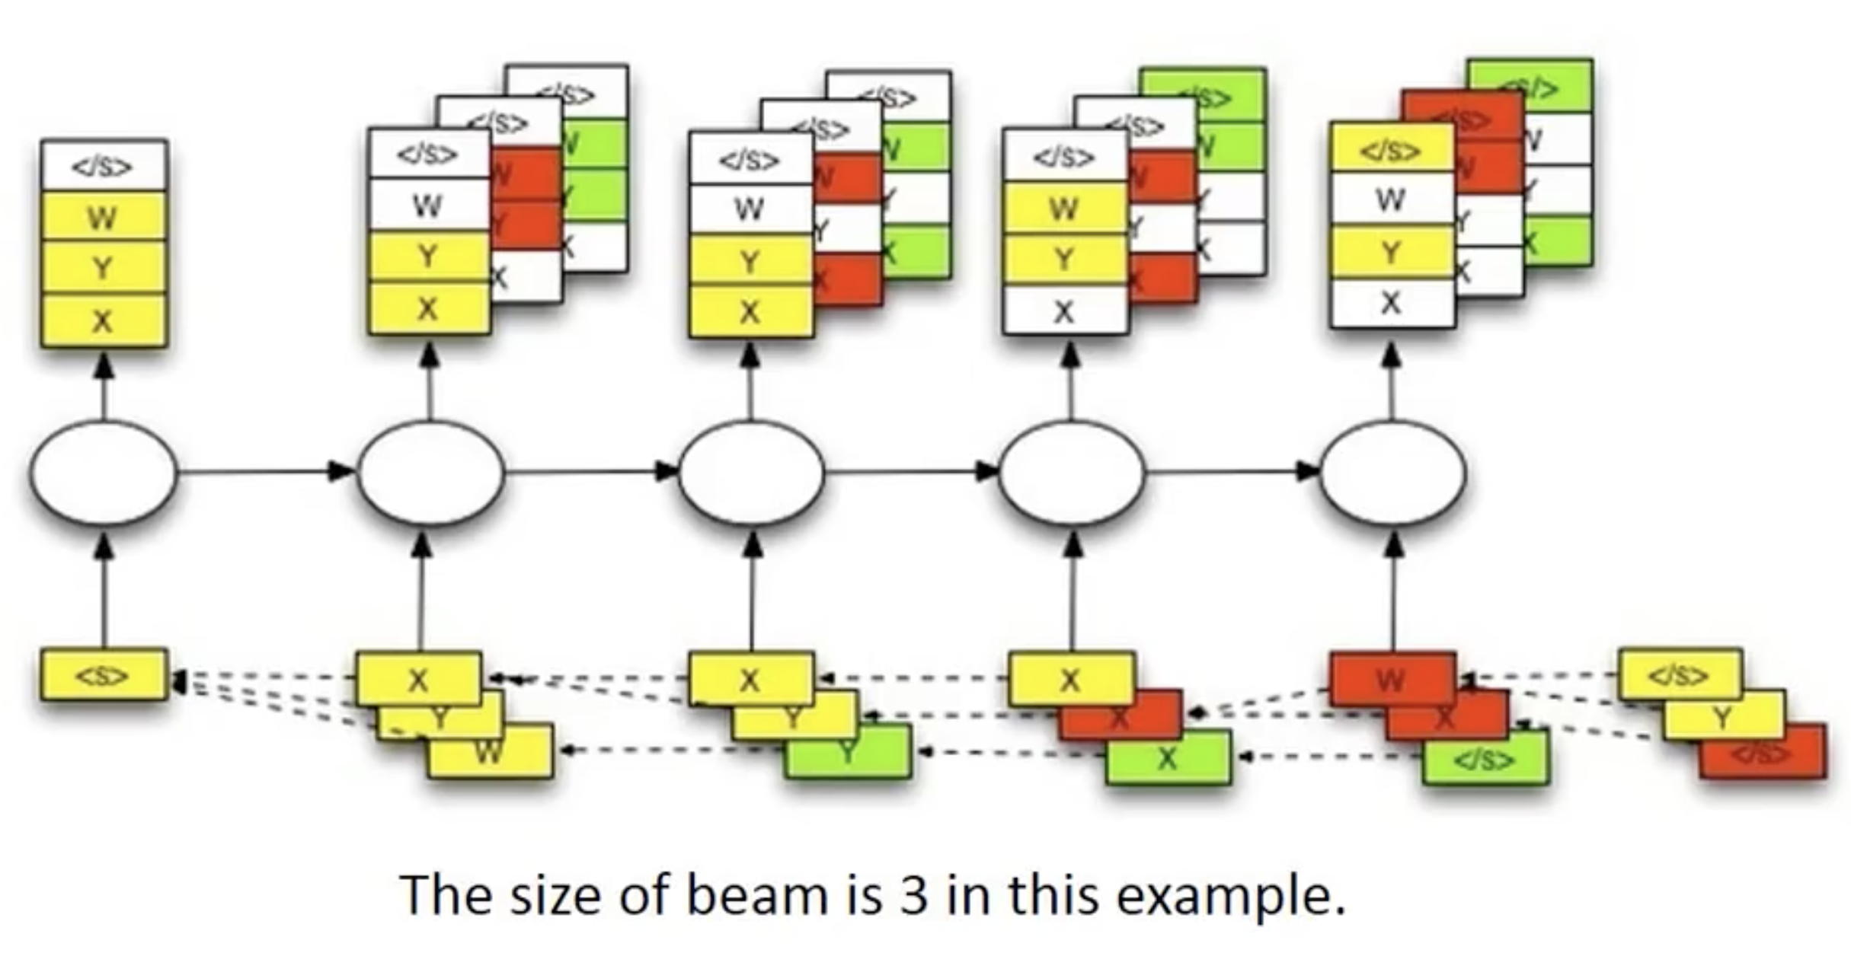
相关工作
《Beam Search Strategies for Neural Machine Translation》' 2017
将基于贪婪法的搜索替换为束搜索，在更大的视角寻找更好的局部最优解

Slide 17
02
Approach && Implementation
项目模型结构以及实现细节

Slide 18
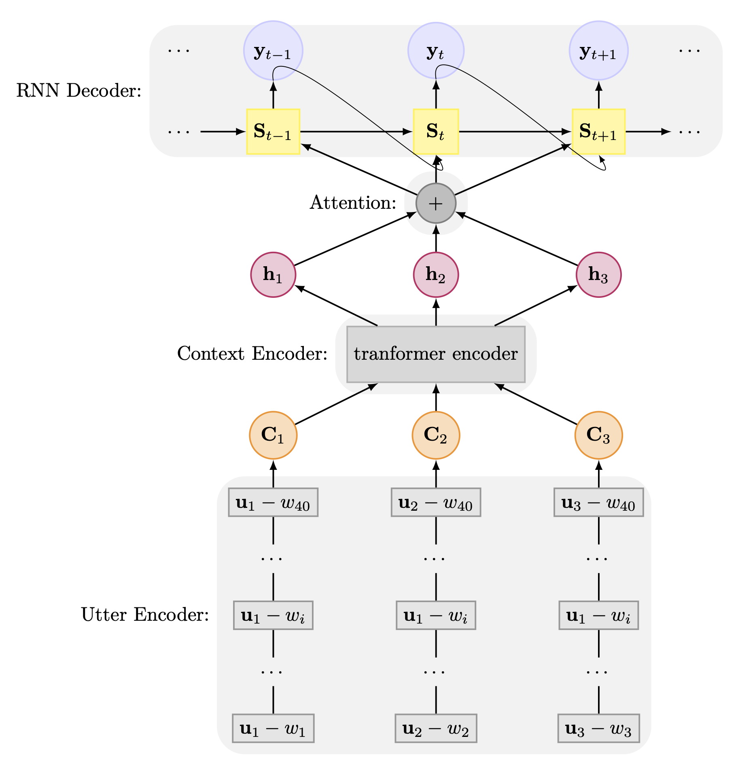
模型以及具体实现
Context encoder使用了Transformer Encoder，将一个context中的十句话计算self attention后的状态输出到Decoder
使用Rnn作为Decoder，同时在计算hidden state ht+1时，加入了ht与encoder的输出计算的attention与之前的response相连作为input，以提高输出结果与前文的关联性

Slide 19
03
Evaluation

Slide 20
performance comparison
 | avg_len | recall_bleu | prec_bleu | f1_bleu
baseline | 8.6578 | 0.2867 | 0.2867 | 0.2867
baseline++ | 8.5350 | 0.2950 | 0.2950 | 0.2950
transfomer encoder | 8.3609 | 0.3130 | 0.3130 | 0.3130
attention decoder | 8.8500 | 0.2899 | 0.2899 | 0.2899
transformer encoder + transformer decoder | 38.6758 | 0.0853 | 0.0853 | 0.0853
transformer encoder + attention decoder | 12.5630 | 0.3257 | 0.3257 | 0.3257

Slide 21
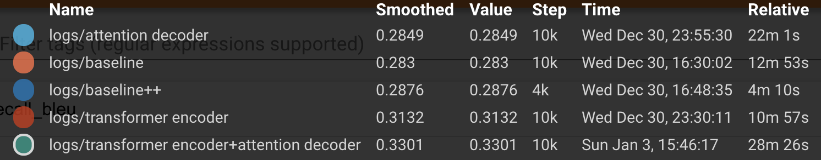
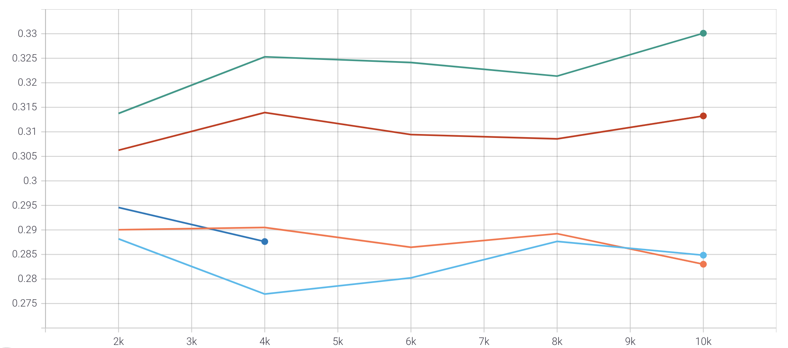
recall bleu

Slide 22
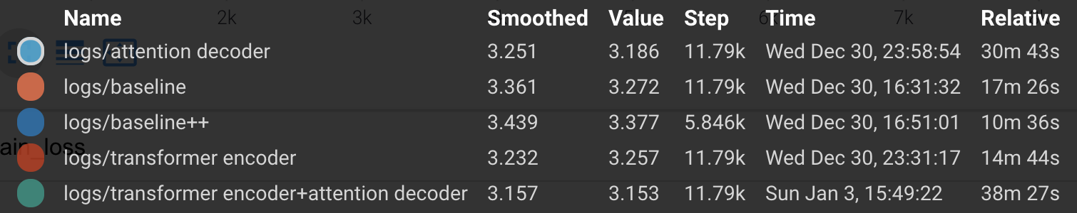
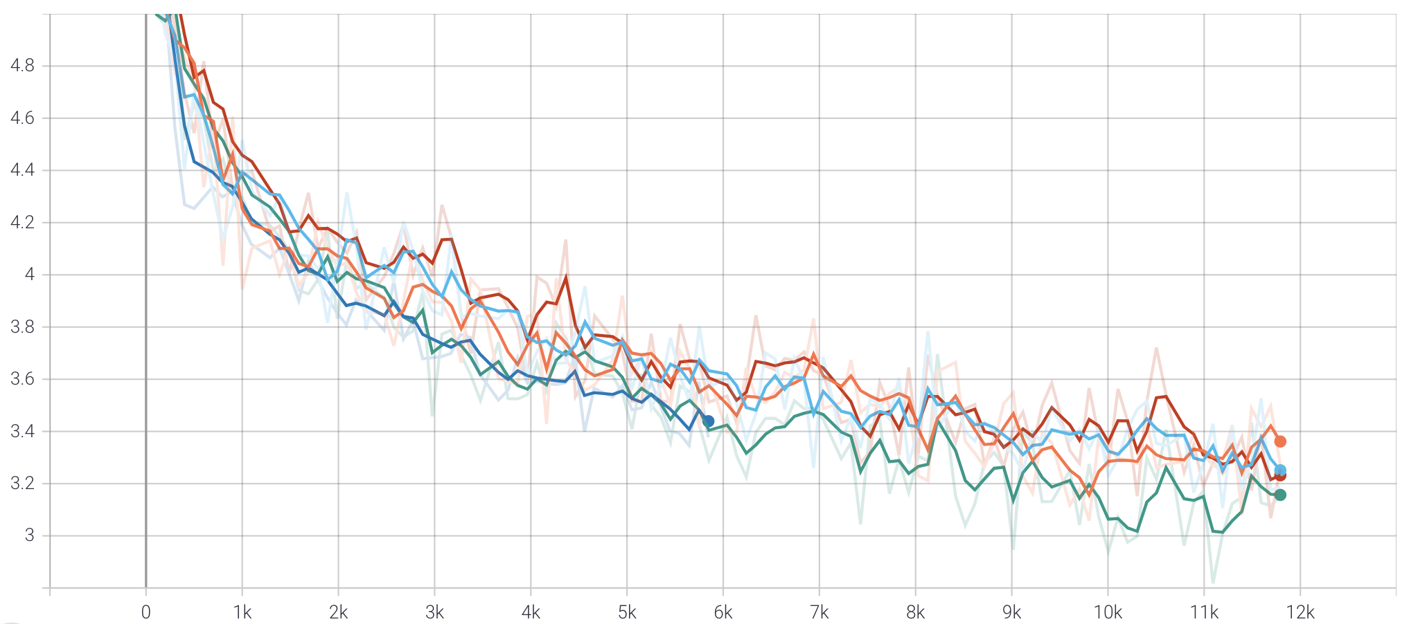
loss

Slide 23
04
DEMO Display

Slide 24
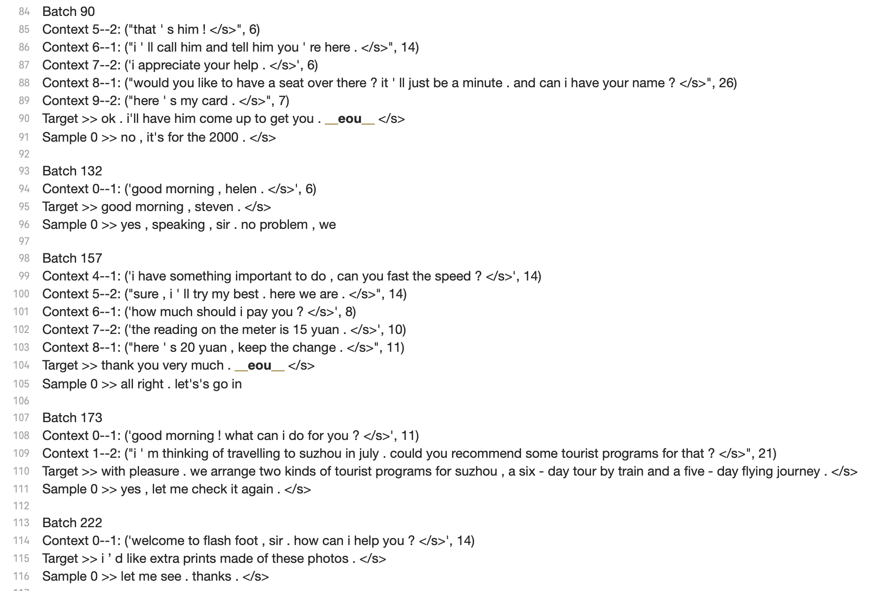
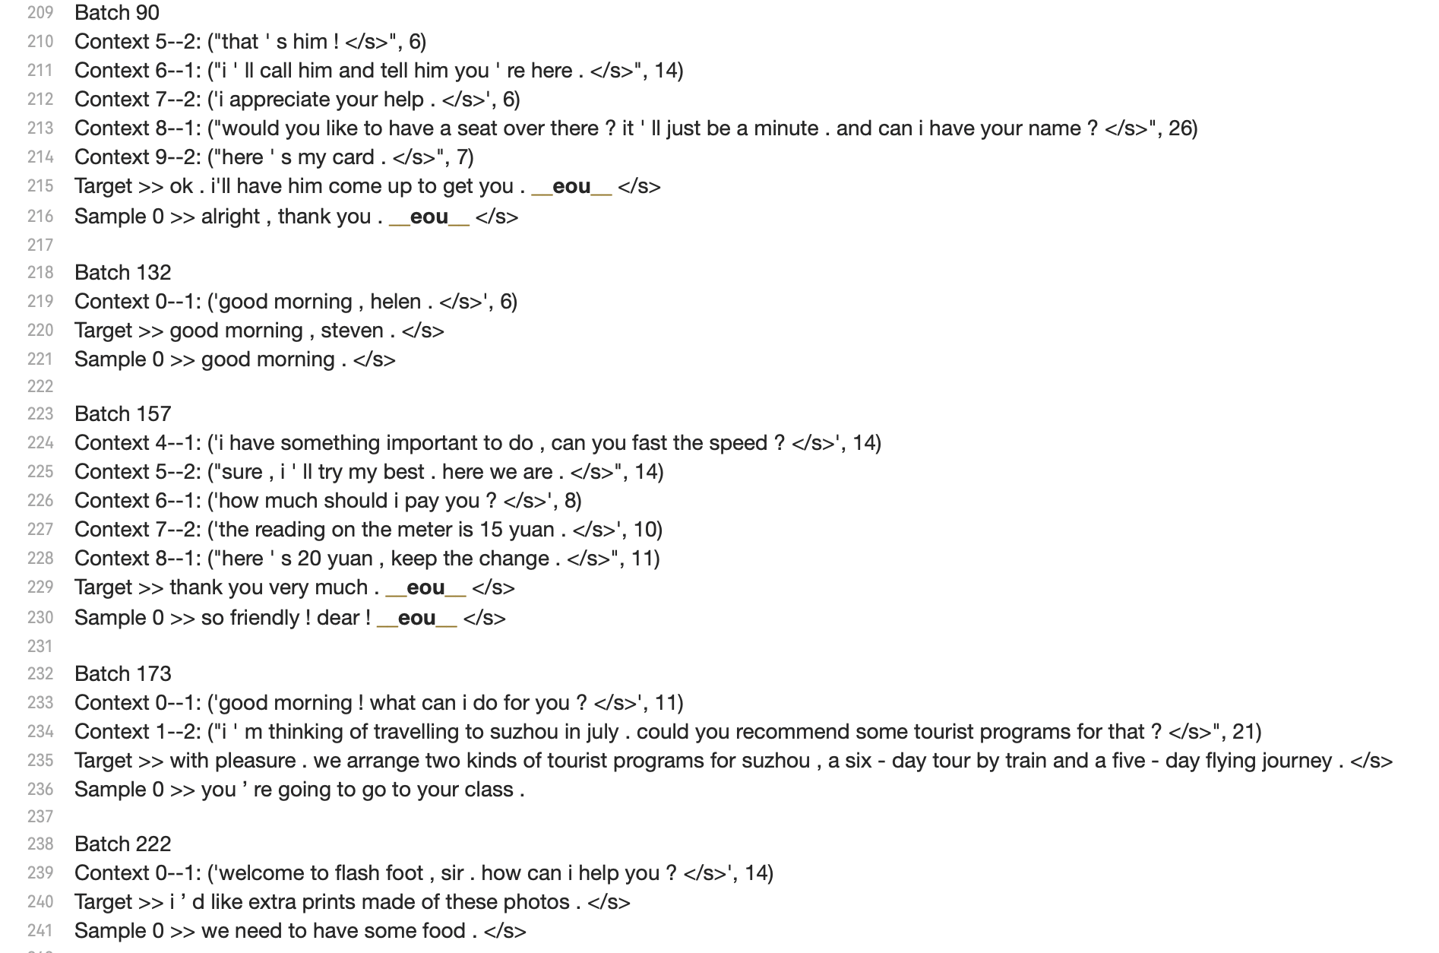
Baseline VS Transformer Encoder

Slide 25
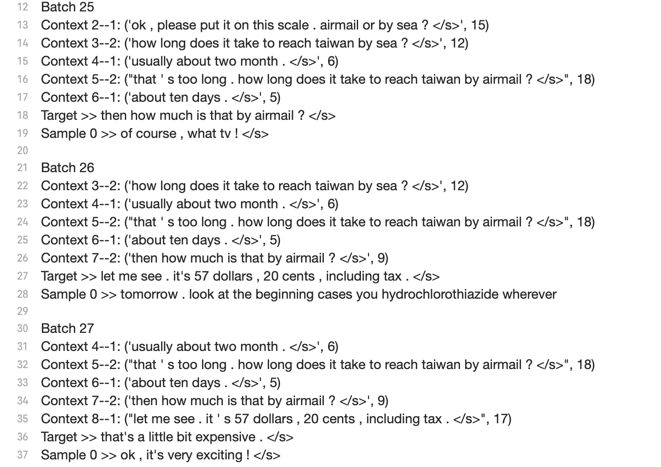
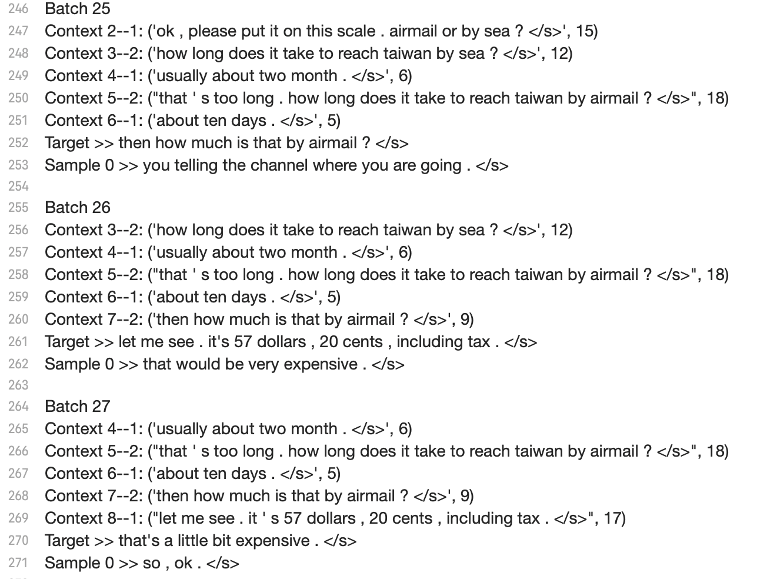
Baseline VS Rnn+Attention Decoder

Slide 26
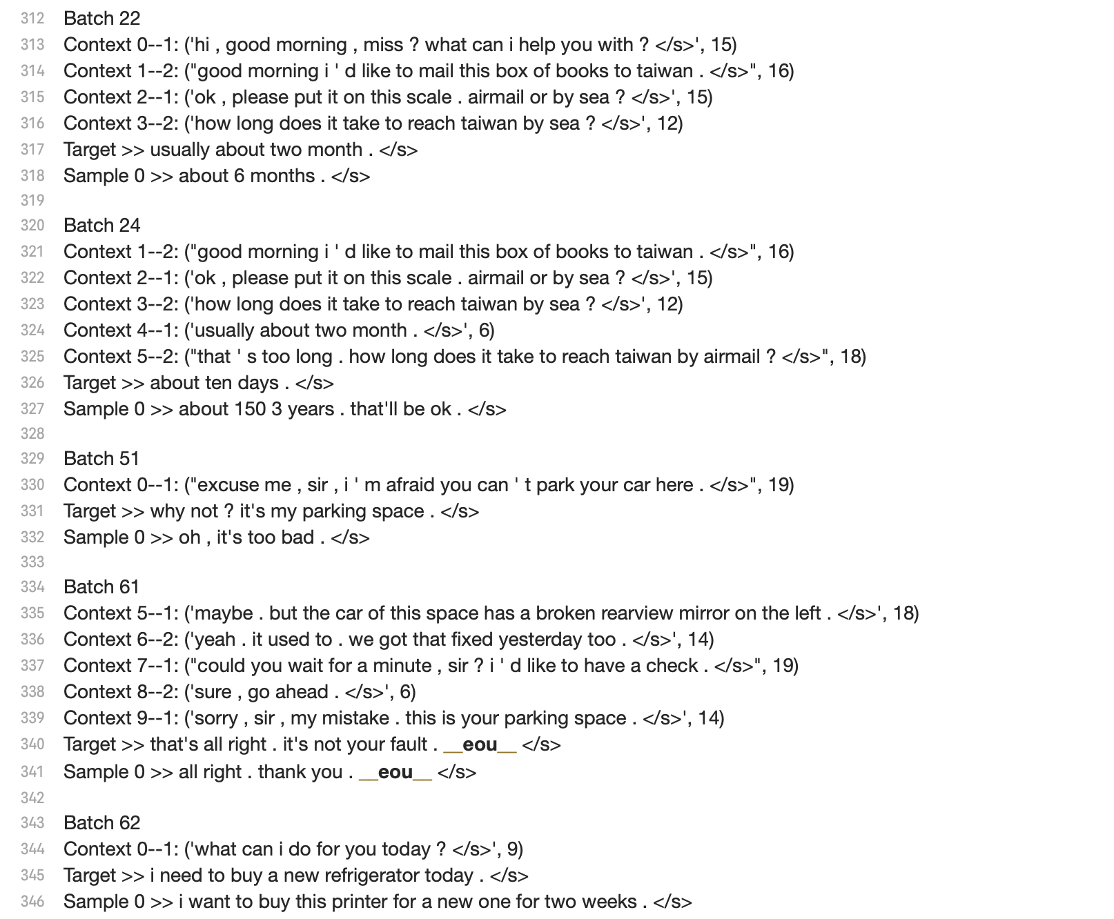

Transformer Encoder + Rnn+Attention Decoder

Slide 27
05
Task Allocation

Slide 28
Task Allocation
姚镔炜
模型设计&&编码
尚晴宇
baseline分析
背景&&相关工作调研
张懿雯
baseline调参
tensorboard作图
模型图绘制

Slide 29
谢谢观看

